Slide 1
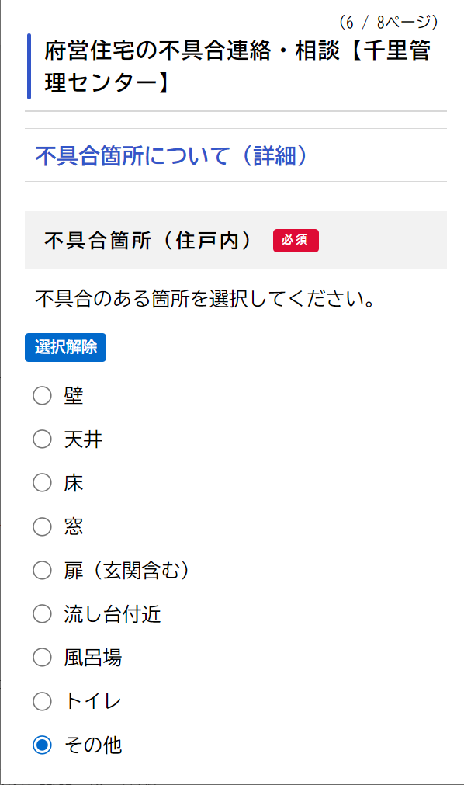
不具合通報システムの利用方法
不具合通報システムとは、大阪府営住宅の建物や設備の日常的な修繕・維持管理についてインターネットを通じてお問合せできるシステムです。お問合せいただいた内容は管理センターが確認し、お問合せいただいた方に電話でご連絡します。
1 不具合箇所の写真を撮る
スマートフォンやデジタルカメラで施設の不具合箇所の写真を
撮ります。デジタルカメラの場合は、パソコンにデータを保存
します。※写真がなくても利用可能です。2番目から操作ください。
2 インターネットに接続
パソコンやスマートフォンをインターネットに接続します。
3 ウェブサイトにアクセス
インターネットブラウザ（グーグルなど）を開き、
「大阪府不具合通報システム」と検索して、大阪府のホーム
ページにアクセスします。
4 管理センターを選択
お住まいの住宅の管理センターを選択します。例えば、千里管理センターなどです。
5 指示に従って入力
画面の指示に従って、必要な情報を入力します。わからないこと
があれば、管理センターや巡回管理人に手伝ってもらいましょう。
6 確認して送信
入力が終わったら、内容を確認して「送信」ボタンを押します。
7 管理センターからの電話を待つ
管理センターが入力内容を確認した後、現地確認の日程調整
などについてお電話いたします。
※内容によっては、お電話までに1週間程度お時間をいただく
ことがあります。緊急の場合は管理センター等にお電話ください。
大阪府都市整備部住宅建築局住宅経営室施設保全課

